Slide 1
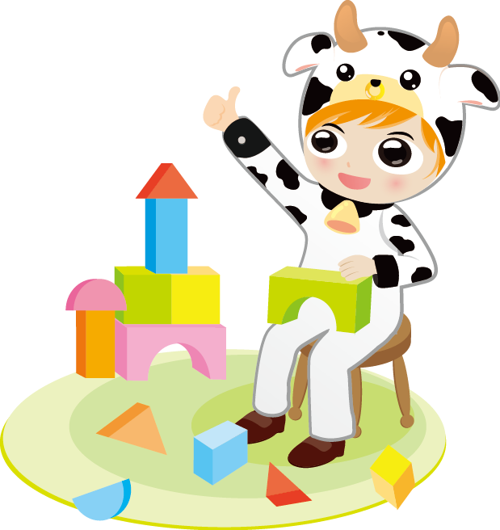
我喜歡下課
因為可以玩

